Slide 1
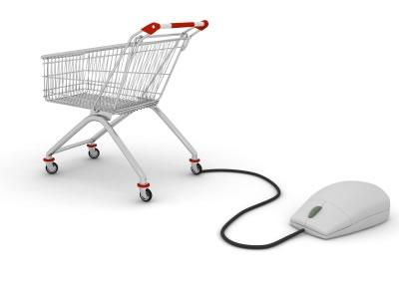
Electronic Payment System การชำระเงินผ่านระบบอิเล็กทรอนิกส์
Electronic Commerce

Slide 2
องค์ประกอบหลักของระบบการชำระเงิน
ลูกค้า
ร้านค้า
ธนาคาร หรือ สถาบันทางการเงิน
ผู้กำหนดกฎระเบียบปฏิบัติ มาตรฐาน
เครือข่ายธนาคาร

Slide 3
การชำระเงินของพาณิชย์อิเล็กทรอนิกส์
ระบบโอนเงินผ่านที่ทำการไปรษณีย์
บริการโอนเงินผ่านธนาคาร
บริการชำระค่าใช้จ่ายผ่านบัตรเครดิต
บริการชำระค่าใช้จ่ายผ่านบัตรเดบิต
การชำระเงินผ่านผู้ให้บริการรับชำระเงินรูปแบบอื่น
ระบบออดิโอเท็กซ์ 1900
การชำระเงินด้วย SMS
E-mobile

Slide 4
การชำระเงินของพาณิชย์อิเล็กทรอนิกส์
ระบบโอนเงินผ่านที่ทำการไปรษณีย์
1.1 บริการธนาณัติ
1.2 ตั๋วแลกเงินไปรษณีย์
1.3 ไปรษณีย์เก็บเงิน หรือ พัสดุเก็บเงินปลายทาง (พ.ก.ง.)
1.4 Pay At Post บริการรับชำระค่าใช้จ่ายต่างๆ มากกว่า 80 รายการ ผ่านที่ทำการไปรษณีย์ทั่วประเทศ

Slide 5
การชำระเงินของพาณิชย์อิเล็กทรอนิกส์
2. บริการโอนเงินผ่านทางธนาคาร
2.1 โอนเงินผ่านเคาน์เตอร์ธนาคาร
โอนเงินในประเทศ/ระหว่างประเทศ
ธนาณัติเวสเทิร์นยูเนี่ยน คือ บริการส่งเงินด่วนทางอิเล็กทรอนิกส์ผ่านตัวแทนเวสเทิร์นยูเนี่ยนมากกว่า 117,000 แห่งทั่วโลก โดยใช้เวลาประมาณ 15 นาที โดยผู้รับโอนสามารถรับเงินได้ที่สาขา ที่มีเครื่องหมาย โดยไม่ต้องมีบัญชีธนาคารเปิดอยู่ และผู้ฝากส่งไม่ต้องใช้เอกสารใดๆ

Slide 6
สามารถส่งธนาณัติเวสเทิร์นยูเนี่ยนได้ไม่เกิน 1,900 เหรียญสหรัฐ หรือประมาณไม่เกิน 75,000 บาท ต่อการฝากส่งธนาณัติ 1 ฉบับ/วัน
การชำระเงินของพาณิชย์อิเล็กทรอนิกส์
ธนาณัติเวสเทิร์นยูเนี่ยน

Slide 7
การชำระเงินของพาณิชย์อิเล็กทรอนิกส์
2. บริการโอนเงินผ่านทางธนาคาร
2.1 โอนเงินผ่านเคาน์เตอร์ธนาคาร
ธนาณัติมันนี่แกรม(Money Gram) คล้ายกับเวสเทิร์นยูเนี่ยน คือ โอนเงินด่วนระหว่างประเทศ เพียงประมาณ 10 นาที หลังการโอนสามารถติดต่อขอรับได้ทันทีที่ธนาคารทุกสาขาที่มีเครื่องหมาย

Slide 8
การชำระเงินของพาณิชย์อิเล็กทรอนิกส์
2. บริการโอนเงินผ่านทางธนาคาร
2.2 โอนเงินผ่านเครื่องเอทีเอ็ม (ATM)
2.3 ชำระผ่านอินเทอร์เน็ตแบงกิ้ง (E-Banking) เป็นบริการที่ลูกค้าธนาคารที่มีบัญชีฝากกับธนาคารนั้นๆ สามารถทำธุรกรรมกับธนาคารได้ผ่านเครือข่ายอินเทอร์เน็ต สำหรับร้านค้าที่ต้องการให้ลูกค้าชำระผ่านช่องทางนี้ได้ ต้องจดทะเบียนอยู่ในรูปแบบบริษัทเท่านั้น

Slide 9
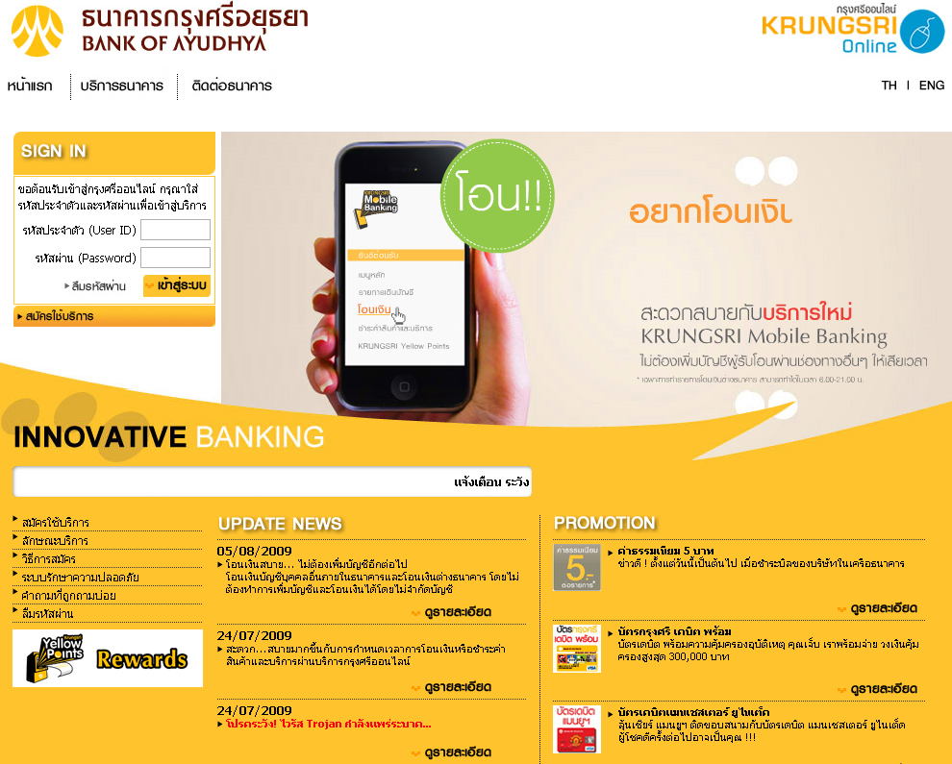
การชำระเงินของพาณิชย์อิเล็กทรอนิกส์
บริการ e-Banking ของธนาคารต่างๆ

Slide 10
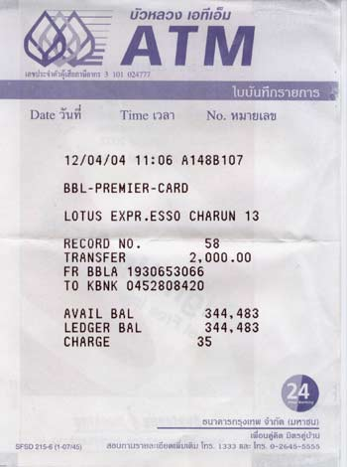
2. บริการโอนเงินผ่านทางธนาคาร
การชำระเงินของพาณิชย์อิเล็กทรอนิกส์
การยืนยันการชำระเงิน
ส่งใบสลิปการโอนเงินให้ร้านค้า
ทางแฟกซ์ หรือ ทาง EMail
การเช็กยอดการโอนเงินว่าโอนมาจริง
ผ่านทาง E-Banking
Phone Banking

Slide 11
การชำระเงินของพาณิชย์อิเล็กทรอนิกส์
3. บริการชำระค่าใช้จ่ายผ่านบัตรเครดิต
เป็นบริการที่ได้รับความนิยมสูงสุด สะดวก รวดเร็ว
สามารถชำระเงินด้วยบัตรแทนการชำระด้วยเงินสดได้ โดยค่าของสินค้าจะถูกหักจากยอดคงเหลือของบัตรเครดิต
ใช้บัตรเครดิตในระบบเดิมต่อเชื่อมเข้ากับระบบอนุมัติวงเงินผ่านทางเครือข่ายอินเตอร์เน็ต โดยวงเงินขึ้นอยู่กับข้อตกลงของสถาบันทางการเงิน
มีการพัฒนาระบบความปลอดภัยที่เรียกว่า SET (Secure Electronic Transaction)
ผู้ประกอบการต้องจดทะเบียนรูปแบบบริษัทหรือนิติบุคคลไม่น้อยกว่า 1 ปี ทุนจดทะเบียนไม่ต่ำกว่า 1,000,000 บาท และวางเงินค้ำประกันไม่ต่ำกว่า 50,000 ถึง 200,000 บาท

Slide 12
การชำระเงินของพาณิชย์อิเล็กทรอนิกส์
การชำระเงินผ่านบัตรเครดิตออนไลน์ทำงานอย่างไร?
1. เมื่อการสั่งซื้อสินค้า และใช้บัตรเครดิต ระบบจะส่งข้อมูลการสั่งซื้อ และข้อมูลของผู้ถือบัตร ได้แก่ เลขบัตรเครดิต ตัวเลขหลังบัตรเครดิต(CVC Card Verify Code) ไปตรวจสอบยังธนาคารที่เป็นผู้ออกบัตรเครดิตเพื่อตรวจสอบข้อมูล และวงเงิน
2. หากวงเงินเพียงพอ ธนาคารลูกค้าจะตัดเงินออกจากวงเงินลูกค้า และแจ้งกลับมายังธนาคารของร้านค้าว่าอนุมัติ และทำรายการ
3. ธนาคารของร้านค้าจะส่งข้อมูลแจ้งกลับไปยังหน้าจอลูกค้าว่าเงินได้ถูกชำระและตัดเงินไปเรียบร้อยแล้ว แต่หากเกิดความผิดพลาด จะแจ้งว่าวงเงินไม่พอหรือบัตรผิด

Slide 13
การชำระเงินของพาณิชย์อิเล็กทรอนิกส์
การชำระเงินผ่านบัตรเครดิตออนไลน์ทำงานอย่างไร? (ต่อ)
4. หลังจากตัดเงินจากบัตรเครดิตลูกค้าแล้ว ธนาคารจะโอนเงินเข้าบัญชีร้านค้าทันที
5. สิ้นเดือน ลูกค้าจะได้รับใบเรียกเก็บเงินของบัตรเครดิตที่ได้ใช้ชำระเงินในเว็บไซต์
6. ลูกค้าชำระเงินค่าสินค้าตามใบเรียกเก็บเงินของบัตรเครดิตกลับมายังธนาคารเจ้าของบัตรเครดิต

Slide 14
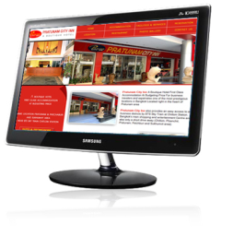
ขบวนการชำระเงินด้วยบัตรเครดิตบนอินเทอร์เน็ต
ร้านค้า
2.ตรวจสอบ
1.สั่งซื้อ
Gateway
ลูกค้า
6.เข้าบัญชี
5. ยืนยัน
ธนาคารที่ร้านค้าใช้บริการ
บัญชีลูกค้า
บัญชีร้านค้า
4.อนุมัติ
7. เรียกเก็บเงิน
8. หักบัญชี
3.ตรวจสอบ
เครือข่ายของธนาคาร
ธนาคารเจ้าของบัตรลูกค้า
Notes:
gateway
ซอฟแวร์ที่ใช้ในการเชื่อมต่อเครือข่ายคอมพิวเตอร์สองระบบที่ใช้โปรโตคอลต่างกันเข้าด้วยกัน ทำให้คอมพิวเตอร์ในเครือข่ายทั้งสองระบบสามารถติดต่อสื่อสารและส่งผ่านข้อมูลระหว่างกันได้ โดยข้อมูลที่ส่งผ่านระหว่างกันจะผ่านกลไกของ gateway นี้ เพื่อแปลงให้อยู่ในรูปแบบที่โปรโตคอลของเครือข่ายอีกฝั่งหนึ่งสามารถเข้าใจได้ (protocol compatible form) ก่อนจะส่งต่อไป

Slide 15
การชำระเงินด้วย Credit Card แบบออนไลน์
ตัวอย่างวิธีการซื้อหนังสือจาก Tohome.com
เลือกสินค้าใส่ในตระกร้า
ลงทะเบียนเป็นสมาชิก
ระบุที่จัดส่ง
ชำระเงินด้วยบัตรเครดิต

Slide 19
สัญลักษณ์รูปการทำธุรกรรมที่มีการรักษาความปลอดภัย

Slide 22
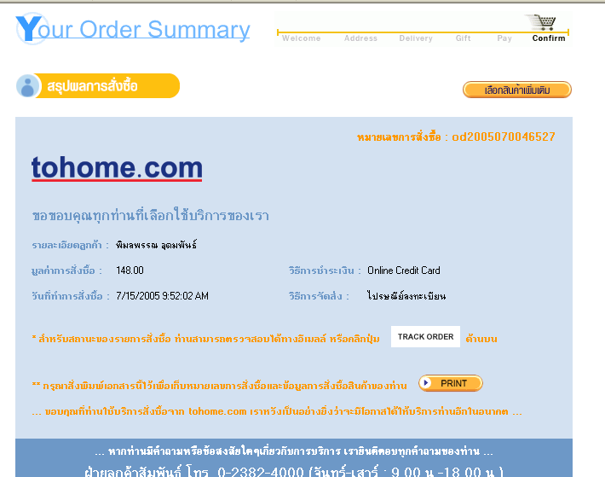

Slide 23
3 Digits
หมายเลข 3 หลักสุดท้ายที่ปรากฎอยู่ที่ด้านหลังบัตรเครดิตบริเวณแถบลายเซ็นต์
หมายเลขเพิ่มเติมนอกเหนือจากหมายเลขบัตร 16 หลัก
เพิ่มความปลอดภัยสำหรับการสั่งซื้อสินค้าผ่านทาง mailorder / telephone order / internet
บ. MasterCard International เป็นผู้นำมาใช้เป็นรายแรก
ทุกครั้งที่มีการชำระเงินผู้ถือบัตรต้องกรอกหมายเลข 3 ตัวเพิ่มเติม จากหมายเลข 16 หลัก

Slide 24
3 Digits
ความพยายามของธนาคาร
CVV2 หลังบัตรเครดิต กรอกลงไปในเว็บไซต์
บัตร VISA Electron
บัตร MasterCard Electronic

Slide 25
Verified by VISA
เวอริฟายด์บายวีซ่า, Verified by VISA (VBV) คือ ระบบรักษาความปลอดภัยประเภท 3D Secure ที่พัฒนา โดย วีซ่า อินเตอร์เนชั่นแนล เพื่อยกระดับความปลอดภัยให้กับการชำระเงินด้วยบัตรเครดิตผ่านอินเตอร์เน็ต โดยจะเพิ่มขั้นตอนในการยืนยันตัวตนของผู้ถือบัตร ด้วยรหัสผ่านส่วนตัว (Password) และข้อความยืนยันส่วนตัว (Personal Assurance Message) ในทุกครั้ง ที่มีการทำรายการชำระค่าสินค้าและบริการผ่านบัตรเครดิตทางอินเตอร์เน็ต ด้วยวิธีการดังกล่าวจะสามารถการป้องกันผู้ที่ไม่ใช่เจ้าของบัตรเครดิต ในการนำบัตรเครดิตของผู้อื่นมาใช้เพื่อกระทำทุจริตและฉ้อโกงต่าง ๆ ผ่านอินเตอร์เน็ต

Slide 26
Verified by VISA
ประโยชน์ของ Verified by VISA ต่อผู้ถือบัตร
เพิ่มความปลอดภัยด้วยระบบการเรียกถามรหัสผ่านส่วนตัว (Password) ซึ่งผู้ถือบัตรเป็นผู้กำหนดขึ้นเอง
ป้องกันมิให้ผู้อื่นลักลอบใช้หมายเลขบัตรเครดิตของท่านในการทำ รายการทางอินเตอร์เน็ต โดยเสริมความมั่นใจ ด้วยการใช้ข้อความยืนยันส่วนตัว (Personal Assurance Message) ที่จะปรากฏบนหน้าเว็บไซต์ขณะทำรายการ เพื่อให้ท่านแน่ใจว่ากำลังทำรายการผ่านเว็บไซต์ที่ได้รับการรับรองจากวีซ่า
สมัครใช้บริการนี้ได้อย่างสะดวก รวดเร็ว และไม่มีค่าใช้จ่ายแต่ อย่างใด
ไม่ต้องส่งเอกสารเพิ่มเติม หรือ ข้อมูลส่วนตัวเพื่อใช้ในการยืนยันตัวตนกับร้านค้า

Slide 27
การชำระเงินของพาณิชย์อิเล็กทรอนิกส์
4. บริการชำระค่าใช้จ่ายผ่านบัตรเดบิทการ์ด (Debit Cards)
ใช้เหมือนเงินสด หรือ เช็คส่วนตัว
ตั้งวงเงินการใช้จ่ายได้เอง
ต้องมีบัญชีในธนาคาร
เมื่อซื้อสินค้าจะถูกหักบัญชีทันที
เมื่อมีการใช้จ่ายจักมีการตรวจสอบวงเงินจากบัญชีเงินฝากโดยตรงว่า มีเงินเพียงพอที่จะชำระสินค้าหรือไม่

Slide 28
การชำระเงินของพาณิชย์อิเล็กทรอนิกส์
5.การชำระเงินผ่านผู้ให้บริการรับชำระเงินรูปแบบอื่น
5.1 PayPal.com ชำระผ่านผู้ให้บริการตัดบัตรเครดิต
เป็นบริษัทออนไลน์ที่ให้บริการระบบโอนและชำระเงินผ่านอีเมล์ได้ทั่วประเทศ โดยการรวมเอา 2 เทคโนโลยีเข้าด้วยกัน คือ อีเมล์ และระบบทางการเงินผ่านบัตรเครดิตและบัญชีธนาคาร ผู้ที่ต้องการใช้บริการโอนหรือชำระเงินผ่านเครือข่ายของ PayPal ต้องลงทะเบียนสมัครเป็นสมาชิก
ผู้ให้บริการจะเป็นผู้เชื่อมต่อการชำระเงินเข้ากับธนาคาร
บริการที่นิยม คือ การโอนเงินระหว่างบุคคล การชำระค่าสินค้า เช่น Ebay.com

Slide 29
ระบบการจ่ายเงินของ Paypal
ขั้นตอนการใช้บริการ
สมัครเป็นสมาชิกกับ Paypal (จะได้ user+psw) หลังจากเปิดบัญชีและเติมเงินไว้แล้ว
เมื่อต้องการจะจ่ายเงินให้กับใคร ระบุอีเมล์ของผู้รับเงิน จำนวนเงินที่ต้องการส่ง และประเภทของการชำระเงิน เพื่อแจ้งให้ผู้รับเงินทราบ
ระบุข้อมูลบัตรเครดิตหรือเดบิตของตน เพื่อทำการหักบัญชีของผู้จ่าย
หลังจากยืนยันการโอน Paypal จะส่งอีเมล์แจ้งหมายเลขยืนยันการโอนเงินเพื่อให้ผู้โอนเงินได้อ้างอิง ส่วนผู้รับจะได้รับอีเมล์แจ้งว่ามีการโอนเงินให้
ผู้รับเงินรับ E-mail ผู้รับต้องลงทะเบียนเป็นสมาชิกของ PayPal โดยไม่เสียค่าใช้จ่ายใดๆ

Slide 30
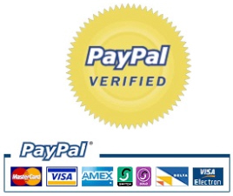
ระบบการจ่ายเงินของ Paypal
ขั้นตอนการใช้บริการ (ต่อ)
เมื่อลงทะเบียนแล้ว ผู้รับจะได้รับเงินและเก็บบัญชีที่เปิดไว้กับ PayPal โดยสามารถโอนเงินให้แก่ผู้อื่นหรือถอนเงินออกมาได้
เมื่อผู้รับได้เงินเรียบร้อยแล้ว บริษัทจะส่งอีเมล์ยืนยันการรับเงินดังกล่าวให้แก่ผู้โอนเงิน และบริษัทอนุญาตให้ผู้โอนสามารถยกเลิกการโอนเงินได้ทุกเวลาก่อนที่ผู้รับจะรับเงิน
รายได้ของ Paypal นั้นมาจากอัตราค่าธรรมเนียม และดอกเบี้ยของเงินที่ค้างอยู่ในบัญชี

Slide 32
การชำระเงินของพาณิชย์อิเล็กทรอนิกส์
5.การชำระเงินผ่านผู้ให้บริการรับชำระเงินรูปแบบอื่น
5.2 PaySbuy.com
บริการจ่ายเงินออนไลน์สัญชาติไทย โดยมารถส่งเงินให้บุคคลใดก็ตามที่มีที่อยู่อีเมล์และมีบัญชีธนาคารในประเทศไทย
ให้บริการชำระเงินด้วยระบบ e-wallet หรือกระเป๋าเงินอิเล็กทรอนิกส์ ซึ่งผู้ใช้บริการสามารถชำระสินค้าด้วยการเติมเงินจากบัญชีธนาคารหรือบัตรเครดิต เข้ามายังบัญชีของ PaySbuy ที่ได้สมัครไว้ โดยไม่เสียค่าใช้จ่าย หรือค่าธรรมเนียม เหมาะกับธุรกิจ E-Commerce
การบริการรับชำระเงินที่มีความปลอดภัยสูง โดยการเพิ่มความปลอดภัยการใช้บัตรเครดิตด้วย Verify by VISA

Slide 33
ระบบการจ่ายเงินของ PaySbuy

Slide 34
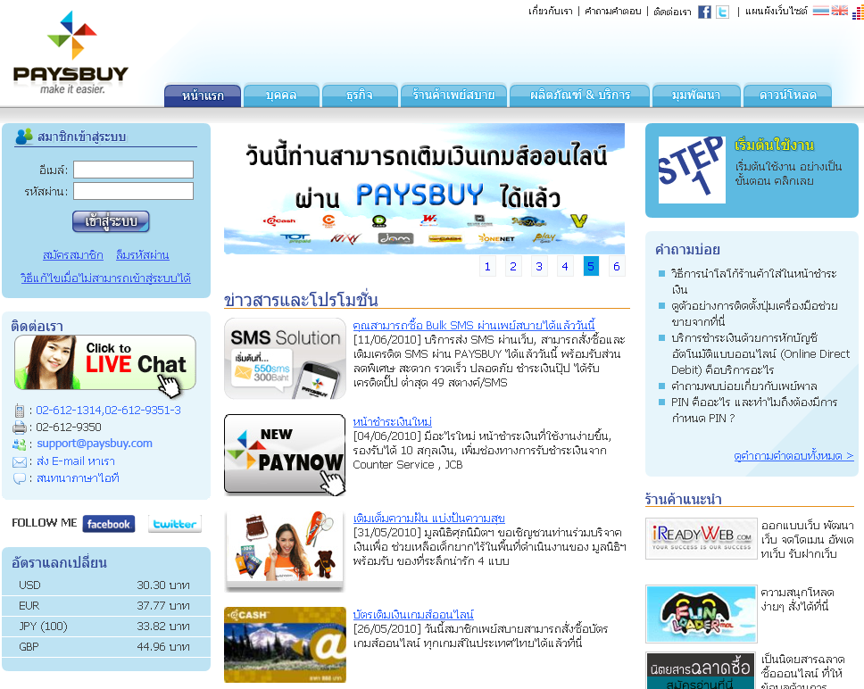
PaySbuy.com

Slide 35
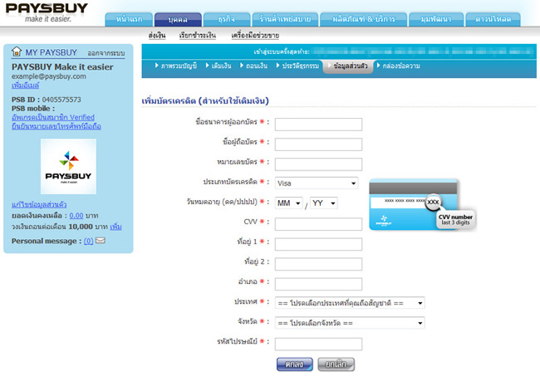
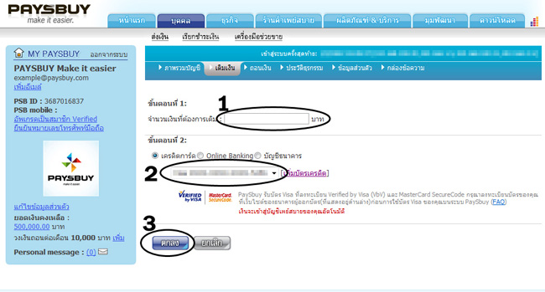
การเติมเงินผ่านบัตรเครดิต

Slide 36
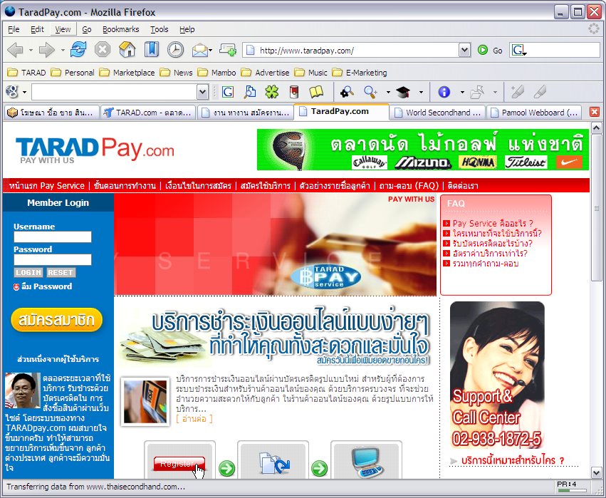
Third Party Payment Gateway
ตัวกลางในการชำระเงินผ่านบัตรเครดิต
รับบัตรเครดิตของ VISA และ MasterCard ทุกธนาคาร และ Amex
TARADPay.com

Slide 37
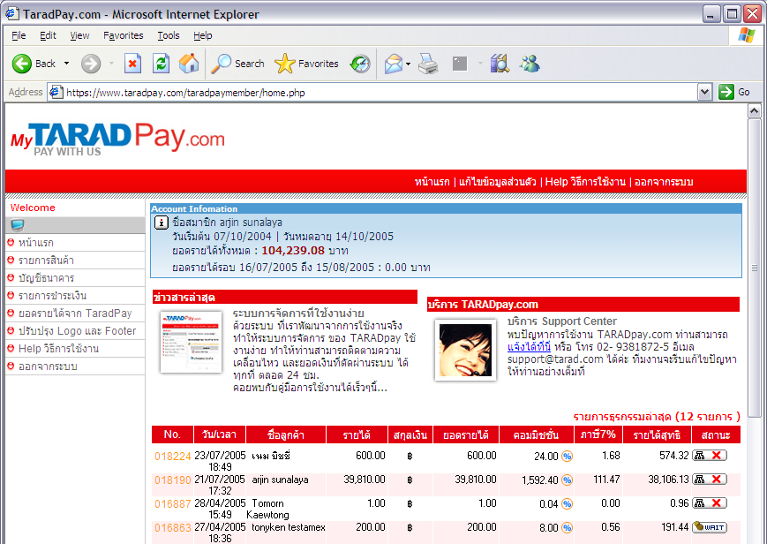
หน้ารายการขายสินค้า

Slide 38
การชำระเงินของพาณิชย์อิเล็กทรอนิกส์
6.ระบบออดิโอเท็กซ์ 1900
ระบบโต้ตอบอัตโนมัติแบบเสียงผ่านโทรศัพท์ (IVR : Interative Voice Response) โดยสามารถทำการเก็บเงินจากผู้ใช้บริการได้ โดยค่าใช้บริการจะไปรวมอยู่ในบิลโทรศัพท์
7. การชำระเงินด้วย SMS
เช่น การโหวตและชมภาพจากเว็บ ผู้ชมต้องสมัครสมาชิกเข้าใช้งาน หลังจากนั้นเว็บไซต์จะส่งรหัสผ่านมาทาง sms มายังโทรศัพท์มือถือของผู้ที่ต้องการรับชมและโหวต โดยคิดค่าบริการสำหรับรหัสผ่าน

Slide 39
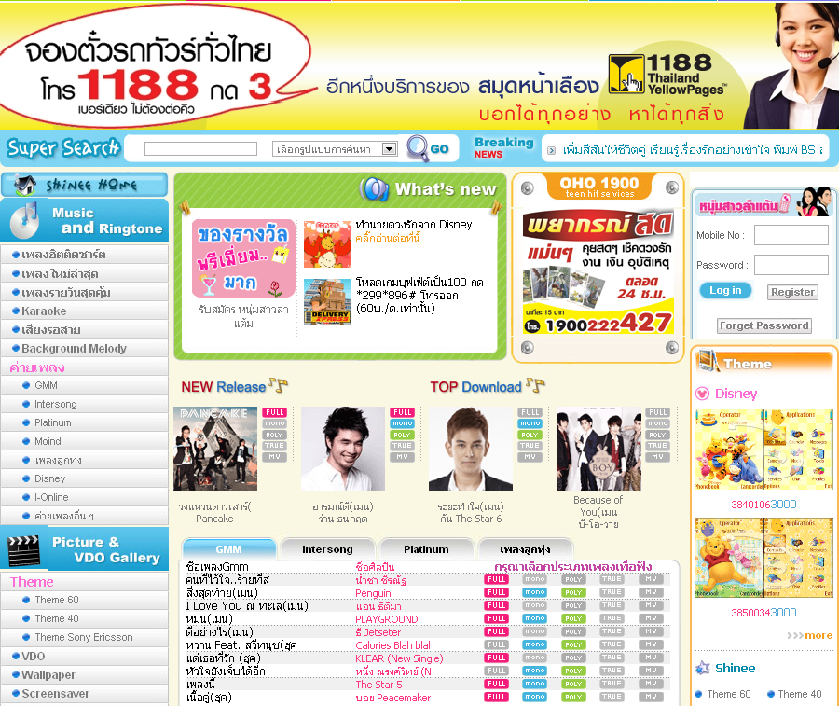

Slide 40
การชำระเงินของพาณิชย์อิเล็กทรอนิกส์
8. E-mobile
ช่องทางใหม่ของการสั่งซื้อ และชำระค่าสินค้าหรือบริการต่างๆ ผ่านทางโทรศัพท์มือถือ ด้วยวิธีที่ง่าย สะดวก และปลอดภัย โดยทำการสมัครกับธนาคารเจ้าของบัญชี เพื่อทำการผูกเบอร์โทรศัพท์มือถือกับบัญชีของผู้ซื้อ จากนั้นผู้ซื้อสามารถ ใช้หลายๆ ช่องทางเพื่อสั่งซื้อสินค้า กับร้านค้าที่ร่วมให้บริการ รวมไปถึง ขั้นตอนการชำระเงิน หรือค่าบริการต่างๆ จะตัดเงินจากบัญชีของท่าน ซึ่งกระบวนการทั้งหมดนี้ สามารถทำผ่านโทรศัพท์มือถือ เพียงเครื่องเดียว

Slide 41
การชำระเงินของพาณิชย์อิเล็กทรอนิกส์
8. E-mobile
โมบายเพย์เมนต์คลับ (www.mobilepaymentclub.com)
ช่องทางการชำระสินค้าหรือบริการต่างๆ ผ่านทางโทรศัพท์มือถือ โดยการสมัครกับธนาคารเจ้าของบัญชี และทำการผูกเบอร์โทรศัพท์มือถือกับบัญชีผู้ซื้อ
mPAY จาก AIS บริการรับชำระค่าบริการและสินค้าผ่านทางโทรศัพท์มือถือของเครือข่ายเอไอเอส

Slide 42
โมบายเพย์เมนต์คลับ (www.mobilepaymentclub.com)

Slide 43
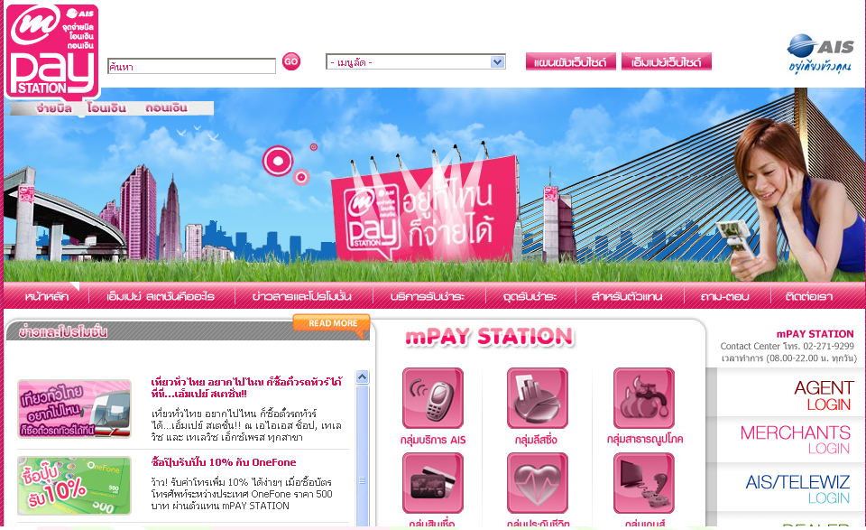
บริการ mPAY จาก AIS

Slide 44
9.ระบบการชำระเงินอื่นๆ
การชำระเงินของพาณิชย์อิเล็กทรอนิกส์
Counter Service Co.,Ltd.
มีบริการตามร้าน 7-11 สามารถรับชำระเงินบัตรเครดิตของธนาคารต่างๆ ชำระค่าสาธารณูปโภคต่างๆ ตลอดจนชำระค่าบริการมือถือ แบบจดทะเบียน

Slide 45
การส่งสินค้า

Slide 46
รูปแบบการส่งสินค้าในประเทศ
พนักงานส่งสินค้า (messenger)
ไปรษณีย์ด่วนพิเศษ (EMS)
พัสดุไปรษณีย์ลงทะเบียน
พัสดุเก็บเงินปลายทาง (พ.ง.ก.)
มารับสินค้าที่จุดรับสินค้า

Slide 47
รูปแบบการส่งสินค้าต่างประเทศ
ผู้ให้บริการส่งสินค้า Courier
ไปรษณีย์ด่วนพิเศษ (EMS)
พัสดุไปรษณีย์ลงทะเบียน

Slide 48
แบบฝึกหัด
1. นักศึกษาคิดว่าวิธีการชำระเงินของพาณิชย์อิเล็กทรอนิกส์วิธีใดปลอดภัยที่สุด เพราะเหตุใด จงอธิบาย
2. นักศึกษาคิดว่าผู้ถือบัตรเครดิตต้องรับผิดชอบหรือไม่ ถ้ามีผู้อื่นนำบัตรไปใช้ชำระค่าสินค้าและบริการทางอินเทอร์เน็ต จงอธิบาย และมีข้อปฏิบัติเพื่อป้องกันอย่างไร
3. กระเป๋าเงินอิเล็กทรอนิกส์ (E-wallet) คืออะไร มีวิธีการทำงานอย่างไร
4. จงบอกชื่อบริษัทและชื่อเว็บไซต์ ที่ให้บริการขนส่งสินค้าภายในประเทศ หรือต่างประเทศมาอย่างน้อย 5 บริษัท และอธิบายถึงลักษณะของบริการว่าขนส่งสินค้าประเภทใด

Slide 49
Credit by
www.chantra.sru.ac.th/update_EC

